Slide 1


Přepětí v domovních a průmyslových rozvodech
Materiály a technická pomoc od firmy

Slide 2

Ochrana proti přepětí
Proč se nyní klade větší důraz na ochranu proti přepětí v průmyslu, v nevýrobním sektoru (např. banky) i v domácnostech?
Elektronika v elektrických zařízení se stává zdrojem rušení a zároveň je citlivá přepěťové impulsy. Navíc nepřímé škody mohou značně překročit cenu elektronických zařízení.
Pozn. Pojišťovny požadují kvalitní ochranu proti přepětí většinou pouze v případech, kdy se jedná o velké škody.

Slide 3
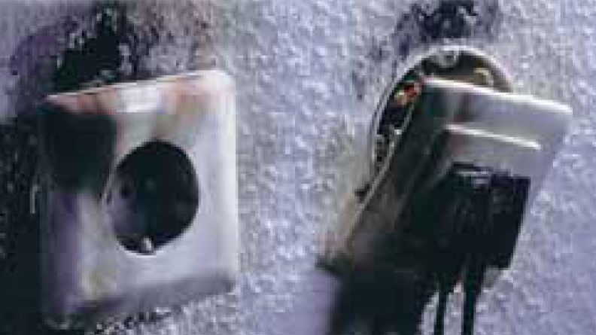
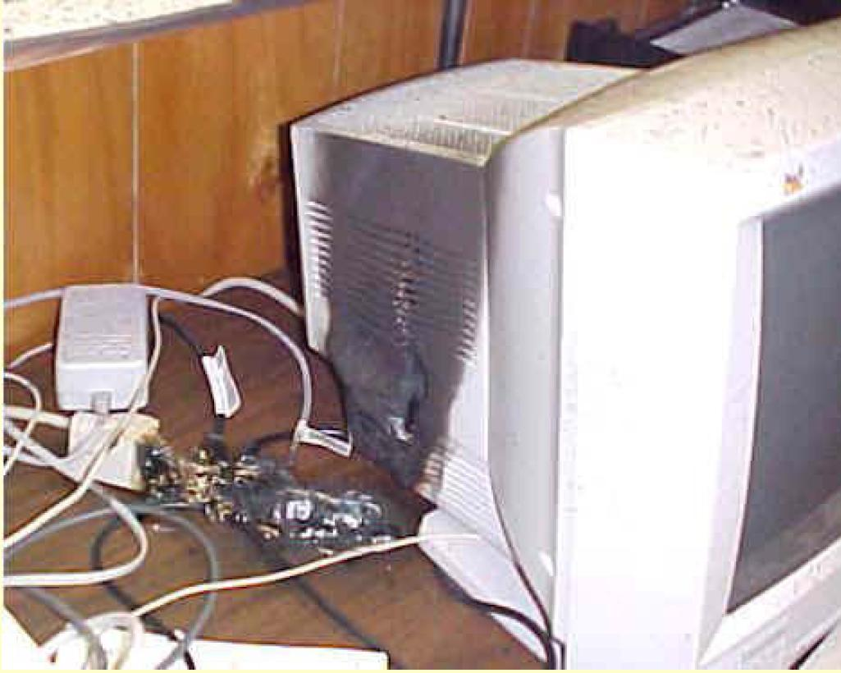
Důsledky přepětí

Slide 4
Příčiny škod způsobených bleskem v průběhu 60. a 70. let 20. století na území České a Slovenské republiky
 | Počet | Počet (%)
Objekt bez hromosvodu | 1932 | 53,2
Zpětný přeskok z hromosvodu | 169 | 4,6
Vedle hromosvodu | 118 | 3,2
Atmosférické přepětí z vedení nn | 854 | 23,5
Úder do venkovní antény | 169 | 4,6
Úder do stromu vedle objektu | 135 | 3,7
Úder do lidí nebo zvířat | 22 | 0,6
Příčina smíšená nebo nejasná | 203 | 5,6
Zvláštní případy | 37 | 1,0
Celkem | 3639 | 100,0

Slide 5
Rozdělení přepětí
Rozdělení podle působení
1. Příčná přepětí
napětí mezi dvěma vodiči elektrické instalace v okamžiku jeho zatížení (v soustavě nn mezi L – N)
2. Podélná přepětí
napětí mezi jednotlivými vodiči elektrické instalace vůči uzemnění (v soustavě nn mezi L – PE a N – PE)
Vyšší stupeň nebezpečí vykazují příčná přepětí. Tomu odpovídají i preferovaná zapojení.

Slide 6
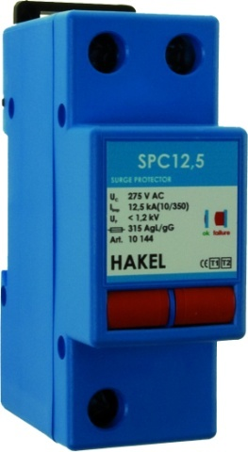
Základní pojmy
Jaká zařízení chrání proti přepětí ?
Svodiče přepětí (SPD) – zařízení pro omezení přechodných přepětí nebo svedení impulsních proudových rázů, obsahuje alespoň jednu nelineární součástku (varistor, jiskřiště). Můžou být jednobranové (paralelní zapojení) nebo dvoubranové (sériové zapojení)
Zdroje impulsního přepětí (podle ČSN)
* atmosférická LEMP
* spínací SEMP
* nukleární výbuch NEMP
* výboje statické elektřiny ESD

Slide 7
Pronikání přepětí do zařízení
Jakým způsobem se může dostat přepětí (přepěťový impuls) do zařízení ?
* galvanická vazba
* indukční vazba
* kapacitní vazba
Jaká vazba může způsobit přepětí podle obrázků ?

Slide 8
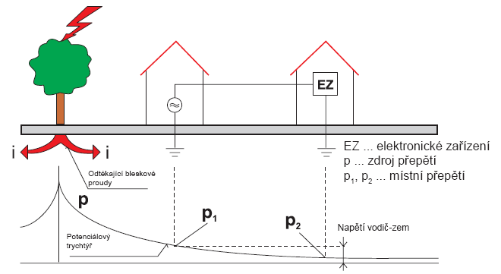
Galvanická vazba
Galvanická vazba ?
vzniká při přímém nebo blízkém úderu blesku do bleskosvodů a v blízkosti stavebních objektů. Zemní potenciály mají různou velikost. Potenciál v zemi se snižuje se vzdáleností. Rozdílem potenciálů vzniká přepětí.
Uzemnění PEN
Nadzemní vedení

Slide 9
Kapacitní vazba
Kapacitní vazba ?
vzniká vlivem parazitní kapacity mezi zdrojem rušení a spotřebičem. Rušení je dáno strmostí napěťového impulsu (časovou změnou napětí) du/dt.

Slide 10
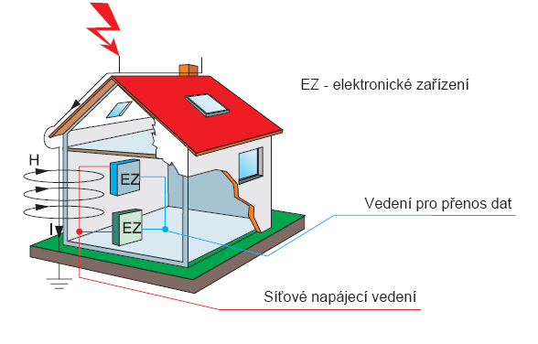
Induktivní vazba
Induktivní vazba ?
v okolí zdroje rušení se vytváří proměnné magnetické pole, do přijímače se indukuje napětí. Velikost přepětí je dána strmostí proudového impulsu (časovou změnou proudu) di/dt.

Slide 11
Jaké jsou hlavní zásady ochrany proti přepětí v budovách ?
1. Brát v úvahu všechny možné zdroje přepětí (atmosférická, spínací)
2. Využít všechny možnosti omezení vzniku přepětí
Přepěťové ochrany, stínění
3. Omezit vniknutí bleskových proudů do budovy
Nebezpečí přes svody, vodovodního potrubí, technologické lávky, elektrická vedení
4. Vyrovnání potenciálů uvnitř budovy (pospojování)
5. Brát v úvahu všechny cesty pronikání přepětí do zařízení
Nebezpečí přes galvanickou vazbu, indukovaná napětí. Nezapomenout na datové a sdělovací vstupy
6. Ochrana proti přepětí nesmí ovlivnit činnost zařízení
7. Dodržovat pravidlo hospodárnosti

Slide 12
Základní pojmy (výběr)
Impulsní výbojový (bleskový) proud (I_{imp}) – je definován vrcholovou hodnotou proudu, dobou čela, dobou půltýlu a nábojem.
U bleskového výboje se uvažuje vlna 10/350 µs. Používá se pro SPD třídy I.

Slide 13
Základní pojmy (výběr)
Maximální /jmenovitý výbojový proud (I_{max}/I_{n}) – je definován vrcholovou hodnotou proudu, dobou čela a dobou týlu. Uvažovaný tvar vlny je 8/20 µs. Používá se pro SPD třídy I a II. Proud I_{n} svede SPD bez poškození minimálně 15x.
Ochranná úroveň (U_{P}) - maximální velikost napětí na svorkách SPD (za svodičem), která je na svorkách SPD v okamžiku průchodu proudu.

Slide 14
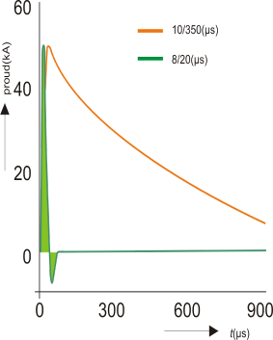
Srovnání vln 8/20 a 10/350
Proudový impulz 8/20:
- simuluje přibližně děj při indukovaném a spínacím přepětí,
- zůstává za jiskřištěm při průchodu vlny 10/350
- velká strmost
- pro svádění je vhodný varistor
⇒ svodič přepětí
Proudový impulz 10/350:
- simuluje dílčí bleskový proud
- velká energie
- pro svádění je vhodné jiskřiště, pro menší proudy i varistor
⇒ svodič bleskových proudů
Video - generátor (testování_3)

Slide 15
Základní pojmy (výběr)
Zhášecí následný proud (I_{fi})
následný proud, při kterém dojde k samovolnému uhašení oblouku bez předjištění (jiskřiště, bleskojistky)
Doba odezvy (t_{A})
doba mezi okamžikem vzniku přepětí a okamžikem, kdy zareaguje svodič. Závisí na strmosti napětí a impedancí obvodu.
Nejvyšší trvalé provozní napětí (U_{C})
nejvyšší hodnota napětí, které může být trvale připojeno na svorky SPD, musí být vyšší než jmenovité napětí sítě (fázové napětí - zpravidla 275V, fotovoltaické panely až 1000V DC)

Slide 16
Hladiny ochrany před bleskem
Podle stupně nebezpečí zavádí nová ČSN čtyři hladiny ochrany před bleskem.
Zařazení objektu do příslušné hladiny provádí projektant.
LPL I; | LPL II | LPL III a IV
Nemocnice | Průmyslové budovy | Menší administrativní budovy
Banky | Administrativní budovy | Obytné domy se standardní výbavou
Stanice mobilních operátorů | Školy | Rodinné domy
Vodárny | Supermarkety | Zemědělské objekty
Elektrárny | Katedrály | Objekty a haly bez výskytu osob a vnitřního vybavení
Objekty s nebezpečím výbuchu

Slide 17

Parametry přepětí pro jednotlivé LPL
Podle určené hladiny před bleskem se navrhují parametry a provedení ochrany před bleskem.
První krátký výboj |  |  | LPL
Parametry proudu | Označení | Jednotka | I | II | III | IV
Vrcholový proud | I | kA | 200 | 150 | 100
Náboj krátkého výboje | Q_{short} | C | 100 | 75 | 50
Časové parametry | T₁/T₂ | μs/μs | 10/350

Slide 18
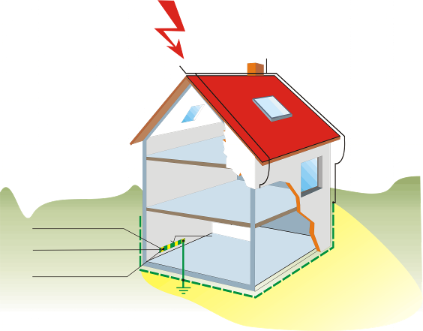
Rozdělení bleskového proudu při zásahu objektu a kabelovém přívodu (odhad).
Zjednodušeně lze uvažovat, že 50 % bleskové proudu je odvedeno do země, zbylých 50 % se může dostat na náhodné svody a vodivé přívody (indukce). Podle ČSN musí být přívodní vodiče dimenzovány na ¼ proudu.
V datových sítích se vzhledem k malému průřezu vodičů uvažuje maximálně 5 % z celkového bleskového proudu, vodivá potrubí se téměř nevyskytují.
200 kA
Určete rozdělení bleskového proudu při uvažované hodnotě proudu 200kA a navrhněte SPD pro každý vodič.
⇒ 25kA/vodič (SPC25/3+0)
100 kA
50 %
Vstupující metalické inženýrské sítě
50 %
100 kA

Slide 19
Praktické možné řešení
Datové sítě a kovová potrubí zanedbány
I_{imp}.(25% ze 100kA)=25kA (10/350)
Pro rodinný dům se počítá s I_{imp.}=100kA, na jednu fázi pak připadá 12,5 kA.

Slide 20
Příčiny vzniku atmosférického přepětí
Přímý blízký úder blesku do hromosvodu, kovové konstrukce budovy
⇒ úbytek napětí na zemním odporu
⇒ indukované napětí na smyčkách
Vzdálený úder blesku
Úder blesku do venkovního vedení ⇒ šíření vlny po venkovním vedení
Blesk mezi mraky nebo úder blesku blízko venkovního vedení ⇒ šíření vlny po venkovním vedení (uvolněný náboj)

Slide 21
Popište možnosti vzniku přepětí ?
1. Přímý úder blesku do vedení vn
2. Blesk mezi mraky – indukce do vedení
3. Úder blesku do jímače
4. Úder blesku do okolí – zavlečení přepětí (galvanická vazba) - (v současné době kovová potrubí minimalizována ⇒ snížení rizika)

Slide 22
Nebezpečí při svodu blesku
Na společný potenciál (HOP) jsou připojeny kovové armatury, svod hromosvodu a vývod z přepěťové ochrany
Připojení vývodu přepěťové ochrany
V případě zvýšení rozdílu potenciálů nad bezpečnou mez zapůsobí přepěťová ochrana, která sníží úroveň rozdílu potenciálů mezi živými a vodivými částmi ⇒ základem kvalitní ochrany jsou přepěťové ochrany a vyrovnání potenciálů vodivých částí
Ideální případ, nehrozí úraz elektrickým proudem.

Slide 23
Nebezpečí při svodu blesku

Slide 24
Jaké je nebezpečí při svodu blesku v tomto případě ?
Sdělovací vedení
Silové vedení
V okolí svodu se při průchodu blesku vytváří silné elektromagnetické pole. Jestliže prochází toto pole uzavřenou smyčkou, pak se na této smyčce indukuje napětí. Toto impulsní napětí je velké a může poškodit zejména elektronická zařízení.
PC
U_{i}

Slide 25
Rozdělení svodičů přepětí
Podle základního kritéria se dělí svodiče přepětí ?
SPD typ 1 - svodiče bleskový proudů 10/350 (zkoušky třídy I)
Svedení velké energie bleskového proudu a vyrovnání potenciálu v případě přímého úderu blesku, instalují se v hlavním rozváděči.
SPD typ 2 – svodič přepětí, vlna proudu 8/20 (zk. třídy II)
Svedení spínacích a indukovaných přepětí, zbytkových přepětí za SPD 1, instalují se v podružných rozváděčích.
SPD typ 1+2 – kombinované svodiče přepětí, vyhovují zkouškám třídy I a třídy II. Vhodné pro kabelová napájení.
SPD typ 3 – přímá ochrana elektrického zařízení (třída III)
Nejjemnější stupeň kaskády, instaluje se u chráněného zařízení, bývá kombinován s vf fitrem.
SPD typ 2+3 – kombinované svodiče přepětí, vyhovují zkouškám třídy II a třídy III.

Slide 26
Kategorie přepětí – ČSN EN 61643-11 ed.2
Silové vedení
Svodiče TYP 3 (třída III) – v vf filtrem pro citlivé spotřebiče u elektrického zařízení – ochranná úroveň 1,5 kV
Hlavní rozvaděč
Možná dodatečná ochrana zvlášť citlivého zařízení. Je umístěna přímo u spotřebiče nebo je součástí spotřebiče. Ochranná úroveň je dána spotřebičem.
Svodiče mimo budovu (dříve třída A) zodpovídá provozovatel sítě – ochranná úroveň 6 kV
Svodiče TYP 1 (třída I) – Omezení bleskového proudu – hlavní rozváděč - ochranná úroveň 4 kV
Svodiče TYP 2 (třída II) – snížení zbytkového přepětí v podružném rozvaděči – ochranná úroveň 2,5 kV
1
Podružný rozvaděč
6kV
2
3
Chráněné spotřebiče
4kV
2,5kV
1,5kV
min. 10 m
min. 5 m

Slide 27
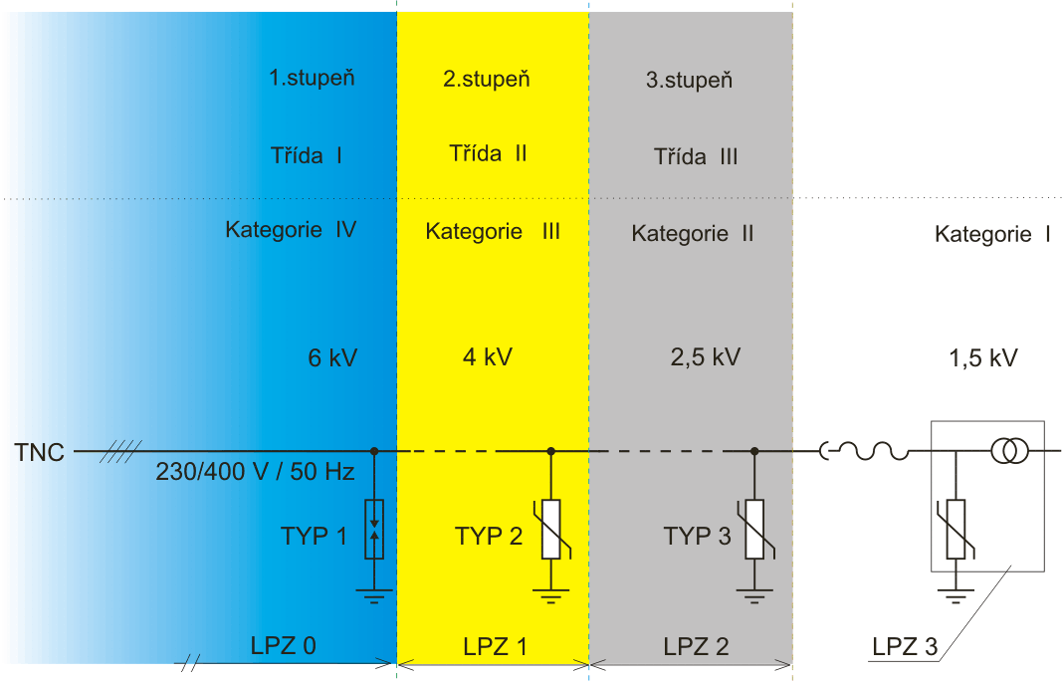
Kategorie přepětí – ČSN EN 61643-11 ed.2
Barevné rozdělení odpovídá barvě SPD (HAKEL)

Slide 28
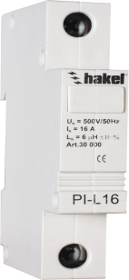
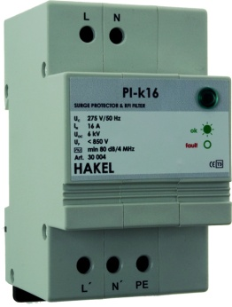
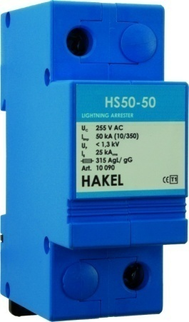
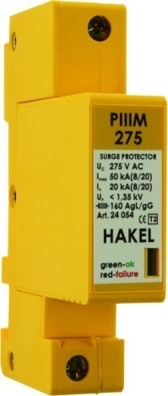
Příklad třístupňové koordinované ochrany (Hakel)
Omezení bleskového proudu na vstupu vedení do objektu
Rázová oddělovací tlumivka pro koordinaci
Snížení zbytkového napětí v podružném rozvaděči
Typ 3 s vf filtrem pro citlivé přístroje
6 kV
2 kV
1,2 kV
770 V
5 kA
(8/20)
50 kA (10/350)
15 kA
(8/20)
Notes:
28
28
HAKEL - TRADE 2008

Slide 29

Přehled přepěťových ochran (SPD)
Jaké jsou základní možné principy fungování přepěťových ochran ?
1. Při přepětí se zapálí mezi elektrodami výboj
2. Při přepětí se sníží odpor ochrany a náboj se svede
1. Zapalovací (spínací)
a) Plynem plněné bleskojistky (GDT)
b) Jiskřiště
2.Omezovací
a) Varistory (MOV)
b) Supresorové diody (TVS) (rychlá Zenerova dioda)
c) Transily (podobný princip jako Zenerova dioda. Rozdíl je v tom, že při přetížení se zkratuje. Zenerova dioda se může přerušit).

Slide 30
Základní vlastnosti přepěťových ochran
1. Zapalovací
Výhody:
- možnost svedení impulsu s velkou energií
- dobrý izolační stav v bezporuchovém stavu
Nevýhody:
- delší doba reakce (<100 ns)
- zhášení následných proudů (jištění)
- vyšlehnutí plamene (otevřená jiskřiště)
2.Omezovací
Výhody:
- krátká doba odezvy (MOV<25 ns, TVS <1ns)
- strmá závislost R=f(U)
- žádné následné proudy
Nevýhody:
- svede impuls s nižší energií
- „průsakový“ proud
- stárnutí

Slide 31
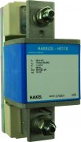
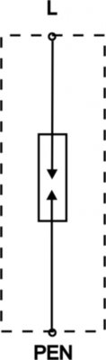
Přehled ochran
1. Jiskřiště - nejčastěji používané ochrany TYP 1 (1. stupeň)
a) otevřená jiskřiště – velmi vysoké svodové schopnosti
(I_{imp}= 50 kA – 10/350 µs) a vysoký samočinně zhášený proud (I_{f}=50kA). Základním nedostatkem je vyšlehování plamene ⇒ nutno dodržet předepsané ochranné vzdálenosti
b) uzavřená jiskřiště – odstraňují problém s plamenem. Vysoká zhášecí schopnost (I_{imp}= max. 110kA – 10/350µs), úroveň samočinně zhášeného proudu je nízká (I_{f}= max. 10kA) - nutné předjištění.

Slide 32

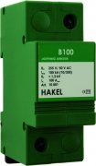
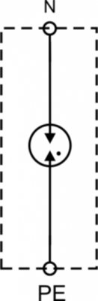
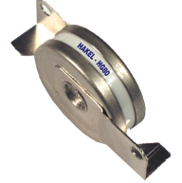
Přehled ochran
2. Plynem plněné bleskojistky – používají se jako ochrany
TYP 1 (1. stupeň)
Válcové keramické pouzdro s elektrodami. Pouzdro je naplněno vzácnými plyny. Svodová schopnost je vysoká (I_{imp}= max. 110 kA – 10/350 µs), úroveň samočinně zhášeného proudu je nízká (100A) ⇒ používají se na pouze N/PE v sítích TNS.
Mají vysokou životnost a stabilitu, odolávají vysokým teplotám a tlakům.

Slide 33
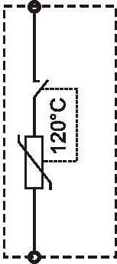

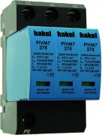
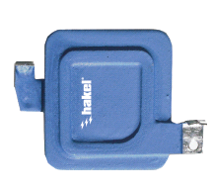
Přehled ochran
3. Varistory – používají se jako ochrany TYP 1, 2 a 3
Varistory jsou napěťově závislé odpory, vyrábějí se na bázi oxidu zinečnatého (ZnO). Omezení je pouze v oblasti vysokých frekvencí. Pozor na tepelné přetížení (jištění)

Slide 34
Přehled ochran
3. Nové varistory, impulsní proud 25 kA,
(varistor + bleskojistka) – ochrany typu 1+2+3

Slide 35
Přehled ochran
3. Nové varistory, impulsní proud 25 kA,
(varistor + bleskojistka) – ochrany TYP 1+2

Slide 36
Přehled ochran
3. Nové varistory, výbojový proud 20 kA, (varistor + bleskojistka) – ochrany TYP 2+3

Slide 37
Přehled ochran
3. Varistory bez vf filtru, pulsní přepětí, (varistor + bleskojistka) – ochrany TYP 3

Slide 38
Přehled ochran
3. Nové varistory s vf filtrem, výbojový proud 5 kA, (varistor + bleskojistka) – ochrany TYP 3

Slide 39
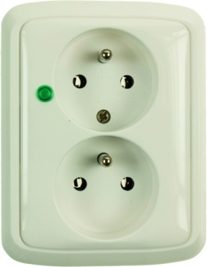
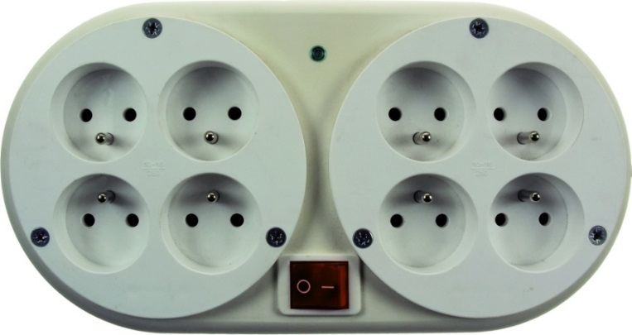
Příklady – silové obvody (Hakel)

Slide 40
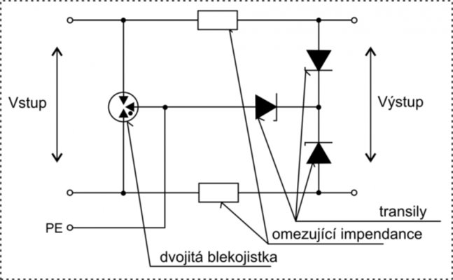
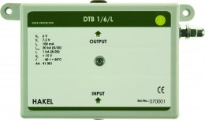
Přehled ochran
4. Supresorové diody – používají se pro ochranu velmi citlivých datových a informačních kanálů.
Je to v podstatě Zenerova dioda. Svádí velmi malé impulsy proudu 8/20 μs v extrémně krátké době odezvy (pikosekundy). Nedoporučují se v sítích nízkého napětí.
V datových a informačních obvodech jsou zpravidla v sestavě s bleskojistkami a oddělovacími tlumivkami.

Slide 41
Přehled ochran
Datová ochrana
- jednostupňová (hrubá) nebo dvoustupňová (jemná)
- při výměně modulu nedochází k přerušení obvodu

Slide 42
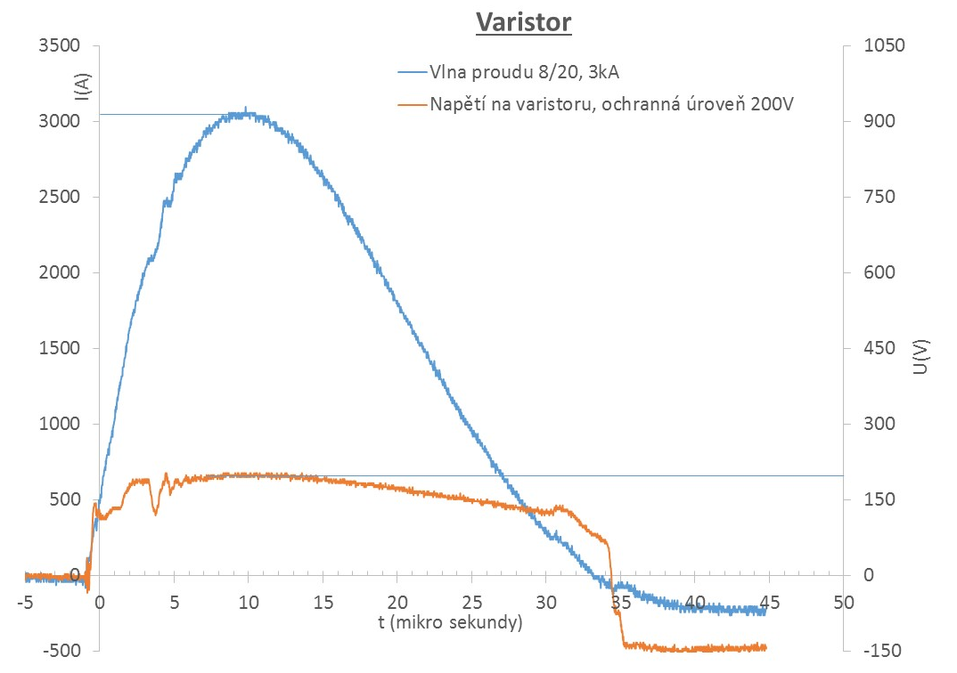
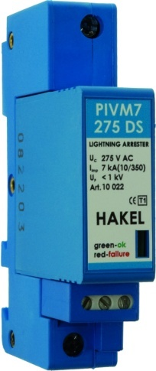
Působení varistoru
Popište oba průběhy
I_{imp}=3 kA
Ochranná úroveň U_{p}=200V

Slide 43
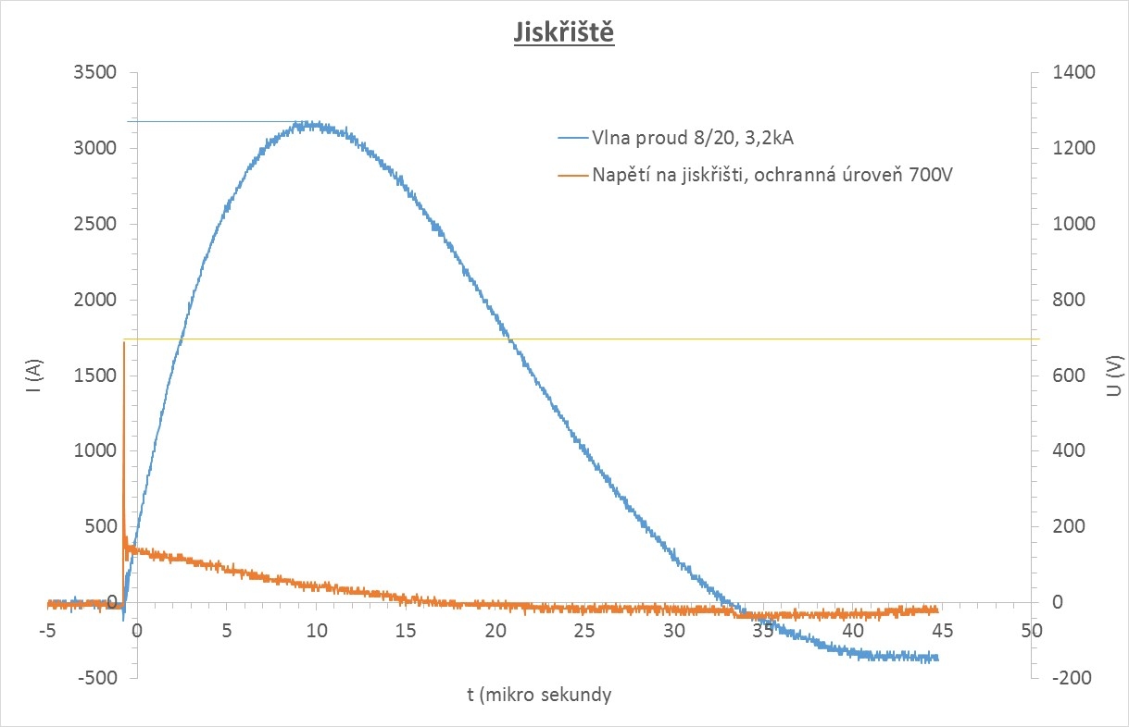
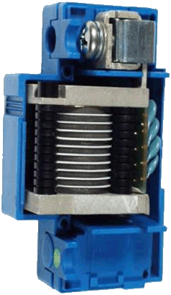
Působení jiskřiště
Popište oba průběhy
I_{imp}=3,2kA
Zapalovací napětí U=700V

Slide 44
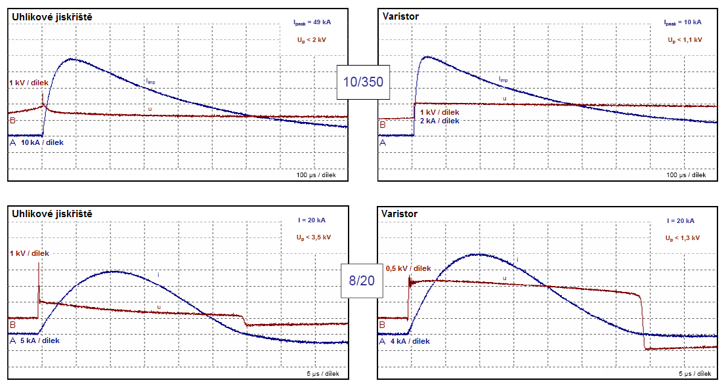
Porovnání omezovacích charakteristik jiskřiště a varistoru
Notes:
44
HAKEL - TRADE 2008

Slide 45
Příklady – zásuvkové obvody
Při menší vzdálenosti mezi zásuvkami stačí chránit krajní zásuvky. Podmínkou je předřazení SPD 2. stupně.

Slide 46
Možnosti použití různých typů SPD
Výběr SPD je dán několika faktory:
* - průmyslový objekt
- administrativní objekt
- domovní (bytový) rozvod - přízemní domy
- činžovní dům
* - plná ochrana
- ekonomická ochrana
* - kabelové napájení
- venkovní napájení
* - objekt v husté zástavbě
- osamocený objekt
⇒ uvedené varianty se liší jak způsobem zapojení a použitými svodiči, tak i cenou !!!

Slide 47
Možnosti zapojení - rodinné domy
Příklad v soustavě TN-C-S - rozdělení PE a N je za svodičem přepětí. Typ SPD je T1+T2

Slide 48
Základní zapojení v soustavě TNS
A – (3 + 1) pro SPD TYP 1, 2 a 3
vhodné pro příčná přepětí (L/N)
Výhody: u SPD varistor nejsou unikající proudy na PE
Nevýhody: delší cesta svedení výboje
var. A
var. B
L₁
L₂
L₃
B – (4 + 0) pro jiskřiště (TYP 1)
vhodné pro podélná přepětí (L/PE a N/PE)
N
Výhody: kratší cesta svedení výboje
Nevýhody: u SPD varistor unikající proudy na PE
PE

Slide 49
Příklad zapojení – TNC-S
hlavní rozvaděč
podružný rozvaděč
L₁
L₁
L₂
L₂
L₃
L₃
N
PEN
PE
jištění jiskřiště
1. stupeň - jiskřiště - 3+0
oddělovací tlumivka (pro l≤10m)
2. stupeň - varistor 3+1
bleskojistka

Slide 50


Zapojení s chráničem

Slide 51
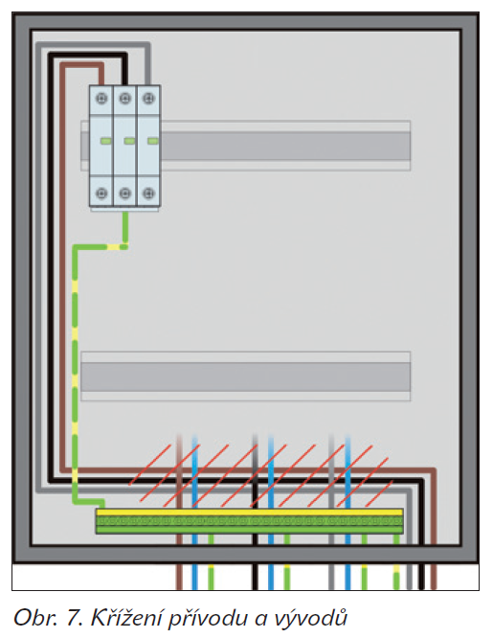
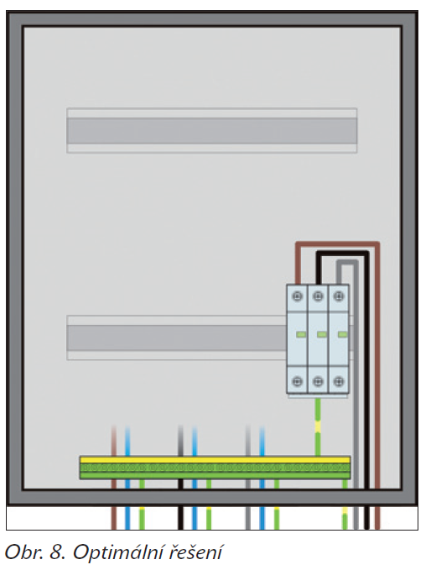
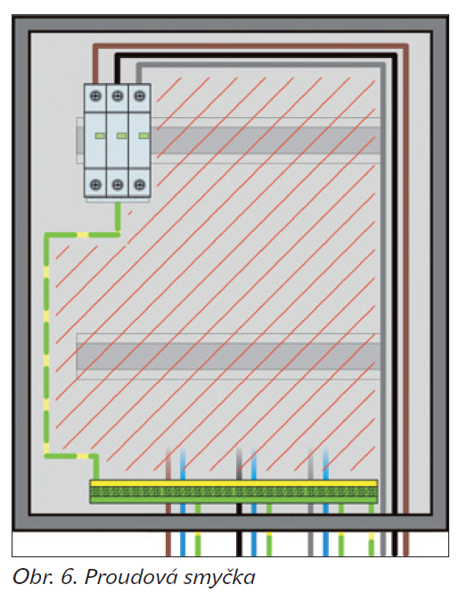
Zapojení v rozváděči
Křížení vodičů, nebezpečí indukce
Vytvoření smyčky, nebezpečí indukce
Správné zapojení

Slide 52
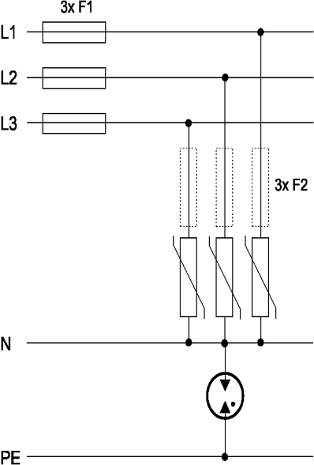
Dimenzování v zapojení „3+1“
Jak musí být dimenzována součtová bleskojistka …
… na zhruba trojnásobný svodový proud
I_{imp}
Součtová bleskojistka (jiskřiště)
I_{total}
Notes:
52

Slide 53
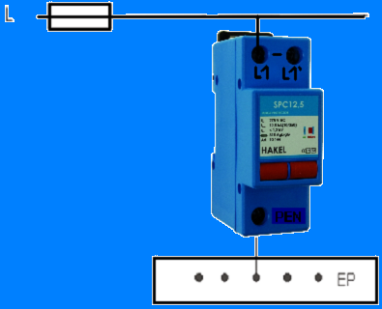
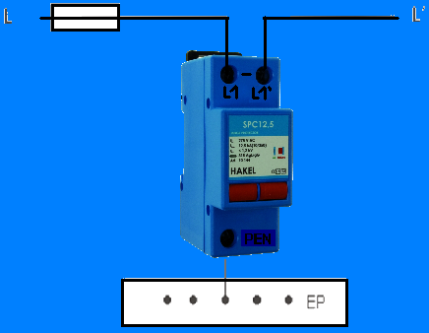
Úbytek napětí na připojovacích vodičích
„T“ zapojení
„V“ zapojení
Délka připojovacího vodiče musí být do 1 metru
Zapojení "T" - např. rozváděče, které mají nahoře fázové přípojnice (odtud je přívod na ochranu) a dole nulovou sběrnu. Problém s úbytky napětí na přívodech a dovolenými vzdálenostmi. Do 1 metru se počítá přívod i vývod
Zapojení "V" - je výhodnější, přívod nemá žádný úbytek napětí, úbytek napětí pouze na vývodu k nulové sběrně. Do 1 metru se počítá pouze vývod
Notes:
53
53

Slide 54

Jištění jiskřiště (varistoru)
Při zapůsobení přepěťové ochrany protéká svodičem následný proud (I_{f} - maximální proud, který je po průchodu impulsního proudu schopen udržet oblouk), který pro daný rozvod znamená zkrat).
1. Svodič je schopen přerušit následný proud samostatně
Není zapotřebí předjištění přepěťové ochrany
2. Svodič není schopen přerušit následný proud samostatně
a) Hrozí poškození přepěťové ochrany (zejména u varistoru)
b) Je nebezpečí zapůsobení hlavního jištění do objektu a následný výpadek elektrické energie.
To je nepřípustné při použití přepěťové ochrany před elektroměrem a v případech průmyslových a důležitých rozvodů.
Výrobce udává povinnost předjištění přepěťové ochrany podle předřazeného jištění.

Slide 55
Vložená impedance
V případě krátkých vzdáleností mezi ochranami hrozí nezapůsobení předřazeného stupně ochrany (například nezapálení jiskřiště) a následné zničení následného stupně ochrany značnými hodnotami prošlého výboje.
Rázové oddělovací tlumivky s indukčností do 15 µH se vkládají mezi jednotlivé stupně přepěťové ochrany v případě, že vzdálenost mezi jednotlivými moduly je menší, než předepisuje výrobce. Je-li větší vzdálenost, pak plní stejný význam impedance vodiče.

Slide 56
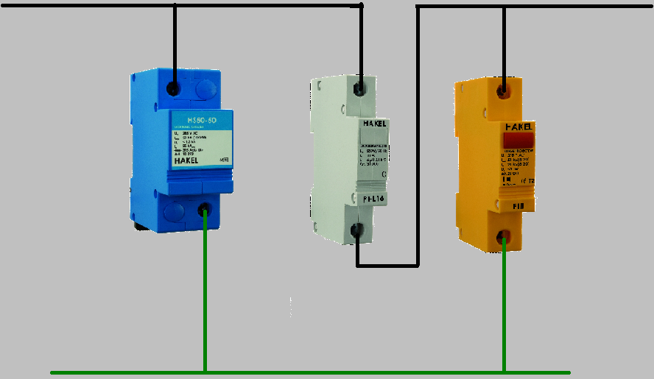
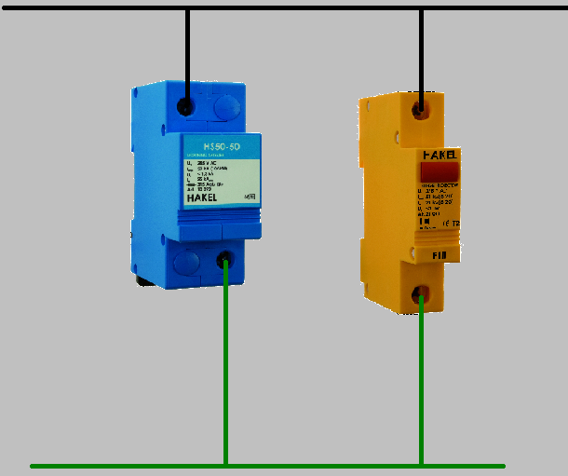
Příklad koordinované ochrany
TEST KOORDINACE
Notes:
56
56
HAKEL - TRADE 2008

Slide 57
Zapojení svodiče v neměřené části obvodu
1. Vychází z podmínek provozovatele distribuční sítě a k instalaci je zapotřebí jeho souhlas.
2. Jako svodič lze použít pouze jiskřiště (zapouzdřená i otevřená), pro impulsní proud musí platit I_{imp} ≥ 100 kA (vlna 10/350µs)
3. Musí být dosaženo samočinné zhášení oblouku (vyfouknutí nebo pojistka). Optimální je I_{f}=50 kA. Mělo by být vyloučeno přerušení hlavních pojistek v objektu.
4. Skříň musí odolávat nežádoucím vlivům při působení svodiče a musí mít plombu.
5. V elektroměrovém rozváděči lze přepěťové ochrany SPD typů T1 nebo T2 umístit pouze v měřené části (mimo plombovatelné části a mimo části určené pro měřicí zařízení). Tato část musí být konstrukčně oddělena přepážkami a kryty.

Slide 58
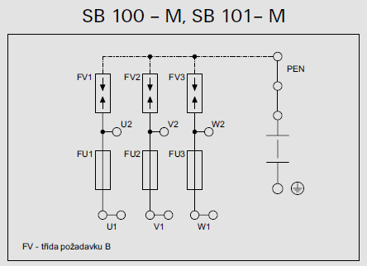
Příklady zapojení – 1. stupeň SPD v přípojkové skříni

Slide 59
Fotovoltaické systémy
Střídavá část
Stejnosměrná část
Schéma fotovoltaické elektrárny + ochrany proti přepětí

Slide 60
Fotovoltaické systémy
Strana DC TYP 1+2
Strana AC TYP 1+2+3

Slide 61
Příklady zapojení v RD

Slide 62
Příklady zapojení v RD

Slide 63
Měření přepěťových ochran - varistory
Popis úvodní kontroly:
* odpojení svodiče od jmenovité napětí (jednoduché v případě předjištění svodiče nebo výměnných modulů)
* vizuální prohlídka svodiče (opálení, hnědá plat, mechanické poškození)
* kontrola vnitřní ochrany svodiče (mechanická nebo optická signalizace)
* kontrola utažení připojovacích šroubů
Princip měření – měření miliampérového bodu
* měření se provádí stejnosměrným napětí
* měřící přístroj postupně zvyšuje napětí a měří proud, který prochází svodičem.
* měřící přístroj vyhodnotí napětí, při kterém svodičem prochází proud 1mA (předpokládá se, že od tohoto okamžiku se varistor otvírá)
* tento bod musí ležet v toleranci, který je udávána výrobcem přepěťové ochrany
Notes:
63
63
HAKEL - TRADE 2008

Slide 64
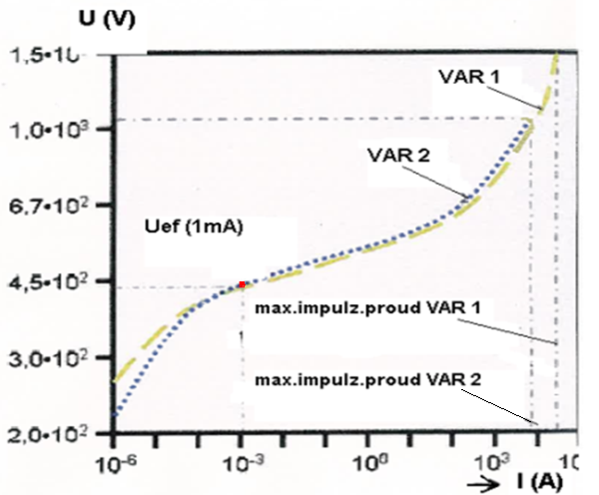
Měření miliampérového bodu varistoru
473V
430 V ± 10%
387V
(varistor 275V)
Notes:
64
64
HAKEL - TRADE 2008

Slide 65
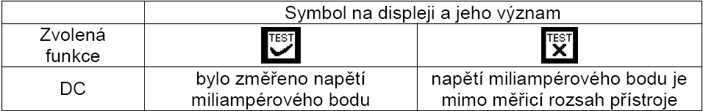
Měření přepěťových ochran - varistory
Příklad:
* varistorový svodič přepětí s jmenovitým napětím U_{C} = 275 V AC
* hodnota mA bodu je 430V ± 10%
* dovolený rozsah napětí je U_{MIN} = 387V, U_{MAX} = 473V
Notes:
65
65
HAKEL - TRADE 2008

Slide 66
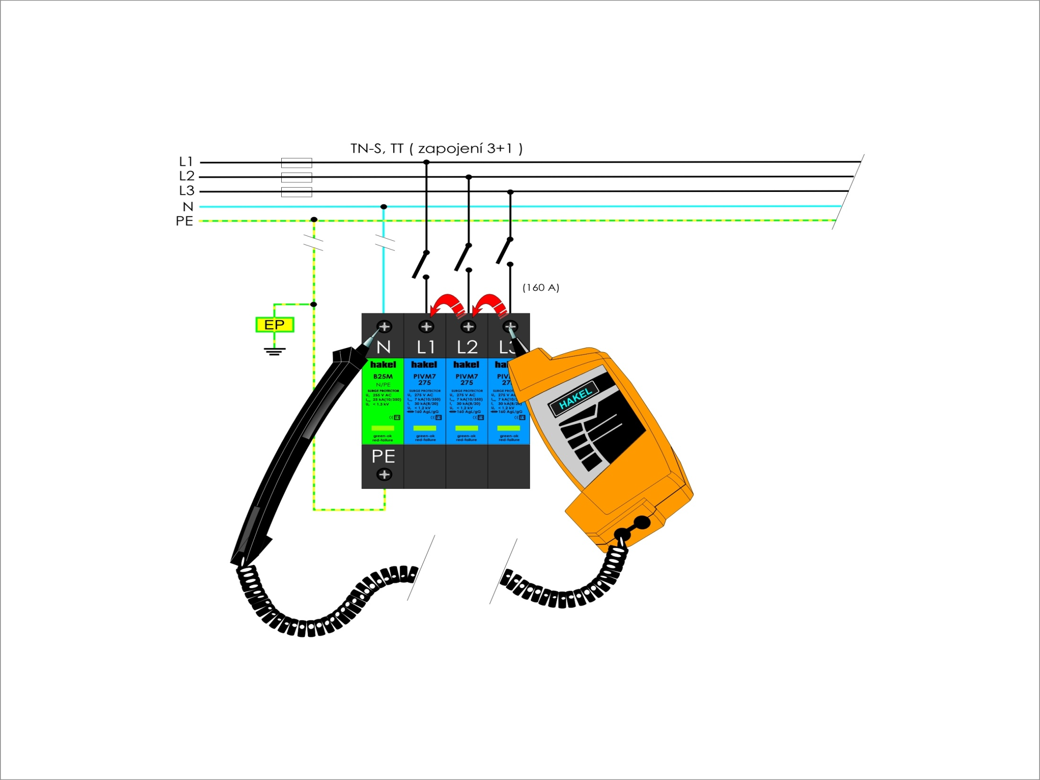
Síť TN-S; TT
(zapojení 3+1)
Měříme:
L₁ → N
L₂ → N
L₃ → N
Neměříme:
N → PE;
L₁ → PE;
L₂ → PE;
L₃ → PE

Slide 67
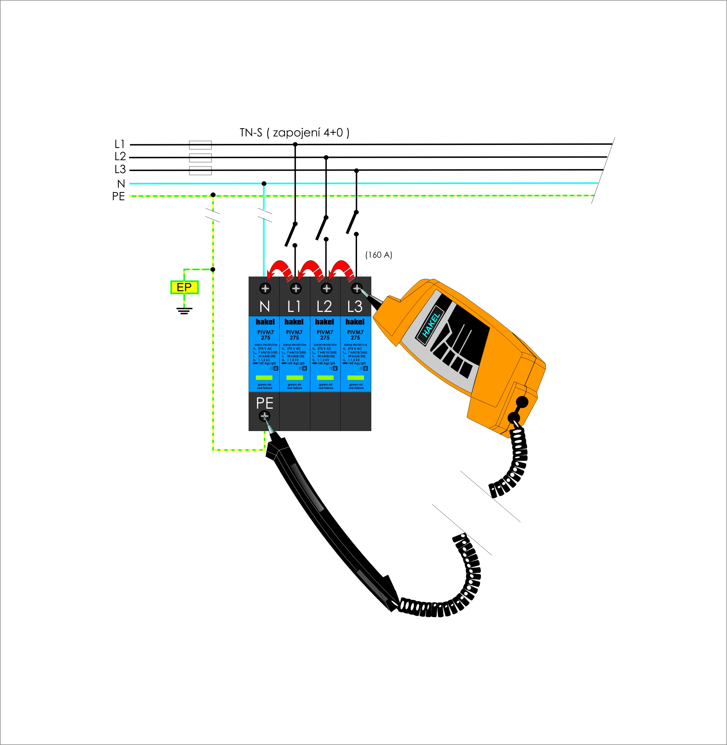
Síť TN-S
(zapojení 4+0)
Měříme:
L₁ → PE
L₂ → PE
L₃ → PE
N → PE
Neměříme:
L₁ → N;
L₂ → N;
L₃ → N;

Slide 68
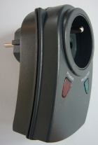
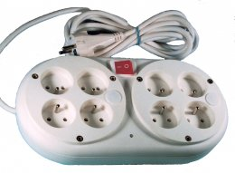
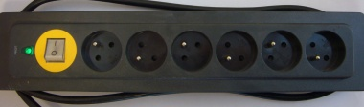
NELZE MĚŘIT
PROTECTORY (adaptéry s SPD)
ODŮVODNĚNÍ:
Signalizace funkčnosti – doutnavka, která při měření zapálí měřícím napětím.
VYHODNOCENÍ: Mimo rozsah měření
PRODLUŽOVACÍ ŠŇŮRY S SPD

